Slide 1


BÀI 2: B b `

Slide 2



Slide 3

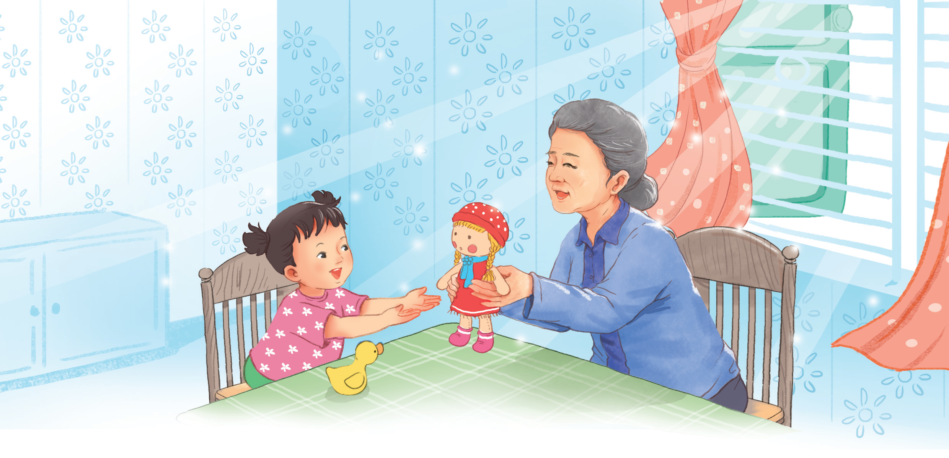
Notes:
Chưa làm hiệu ứng:
Click chuột để nổi hình của Hà và bà, để học sinh quan sát kĩ nhân vật hơn.
Các nhân vật có hiệu ứng nổi lên và rung rinh khi click chuột vào nhân vật

Slide 4
B
b
Bà cho bé búp bê.
b
b
Notes:
Chưa làm hiệu ứng:
Click chuột để nổi hình của Hà và bà, để học sinh quan sát kĩ nhân vật hơn.
Các nhân vật có hiệu ứng nổi lên và rung rinh khi click chuột vào nhân vật

Slide 5


Slide 6
b

Slide 7
b
b
a
b
a
ba
bà

Slide 8
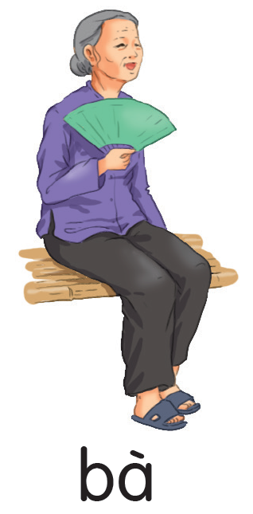
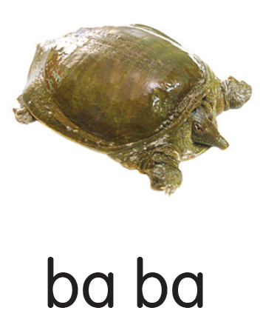


Slide 9
b
b
a
b
a
ba
bà
ba
bà
ba ba

Slide 10
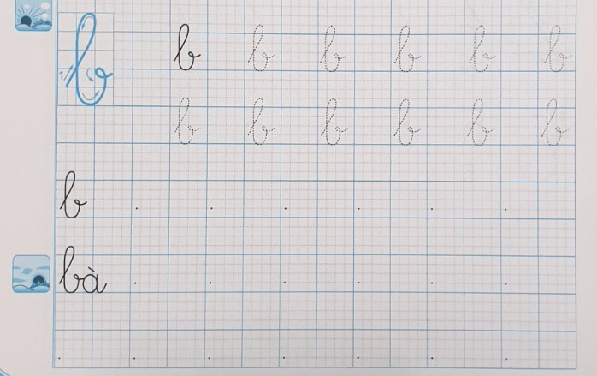

Slide 11


Slide 12


Slide 13


Slide 14
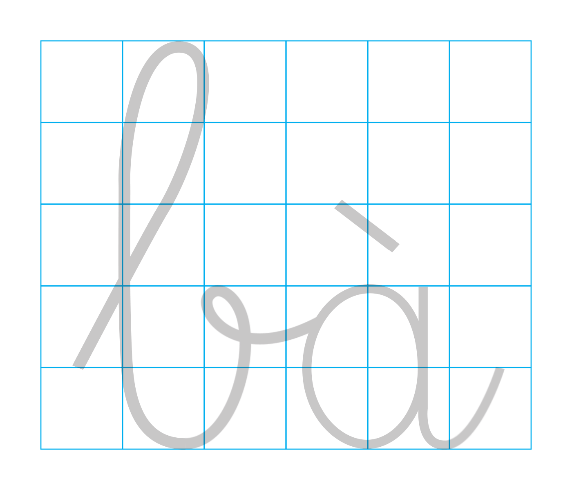

Slide 16


Slide 17

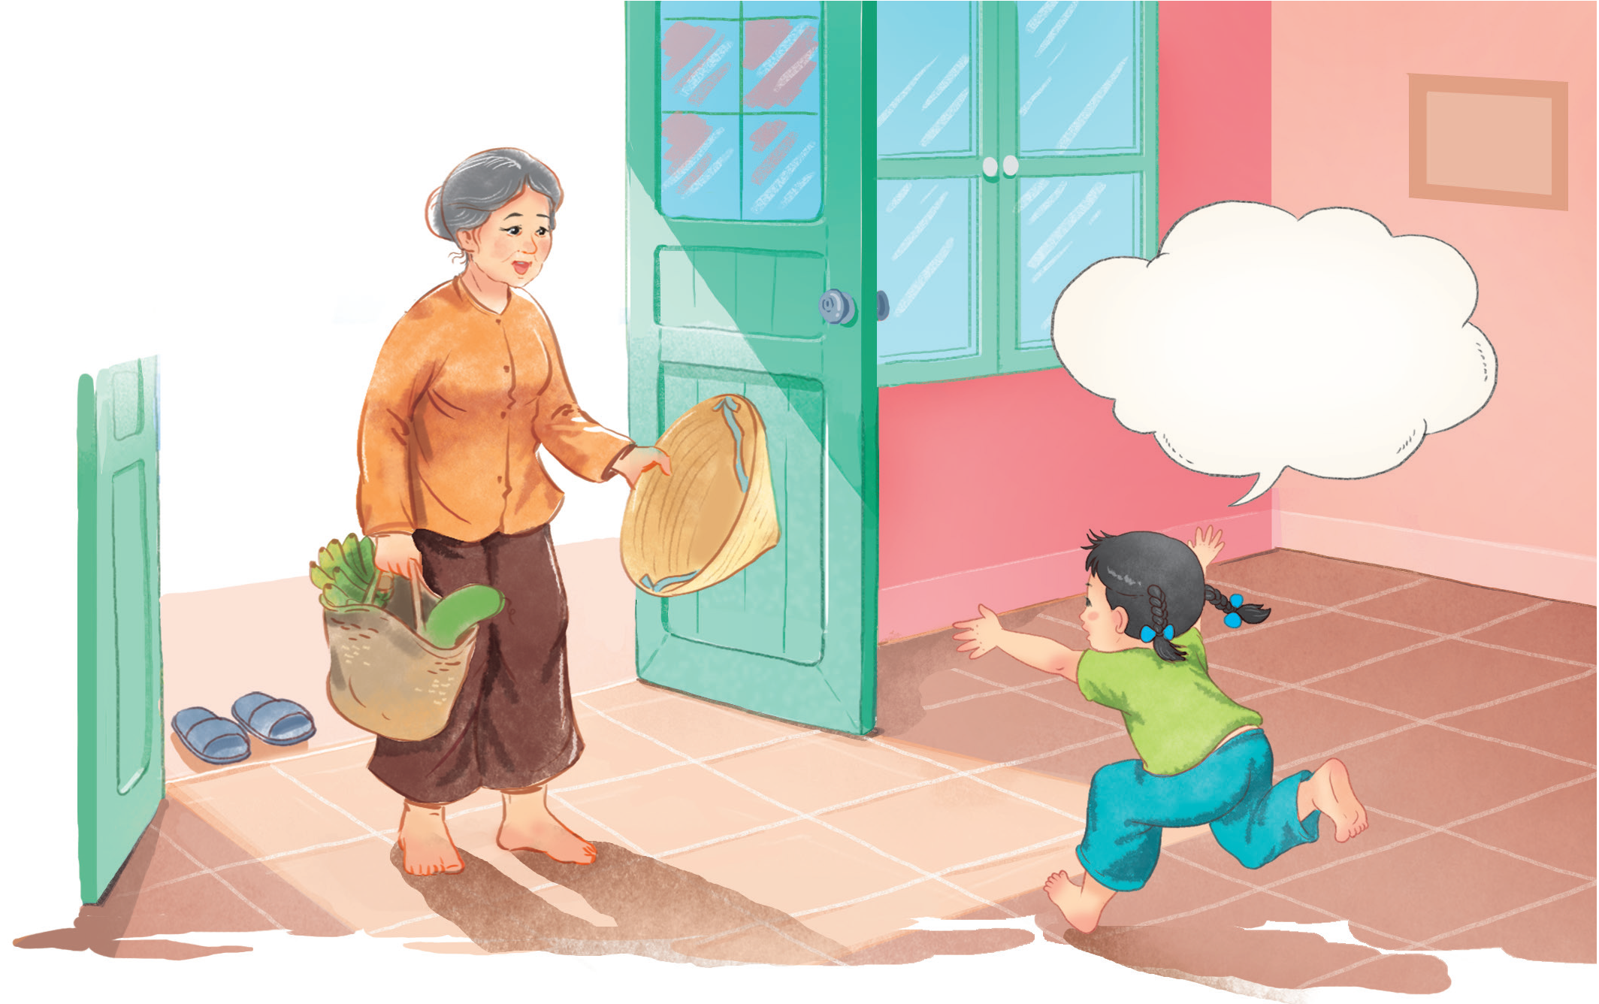
A, bà.
Notes:
Chưa có hiệu ứng

Slide 18


Slide 19

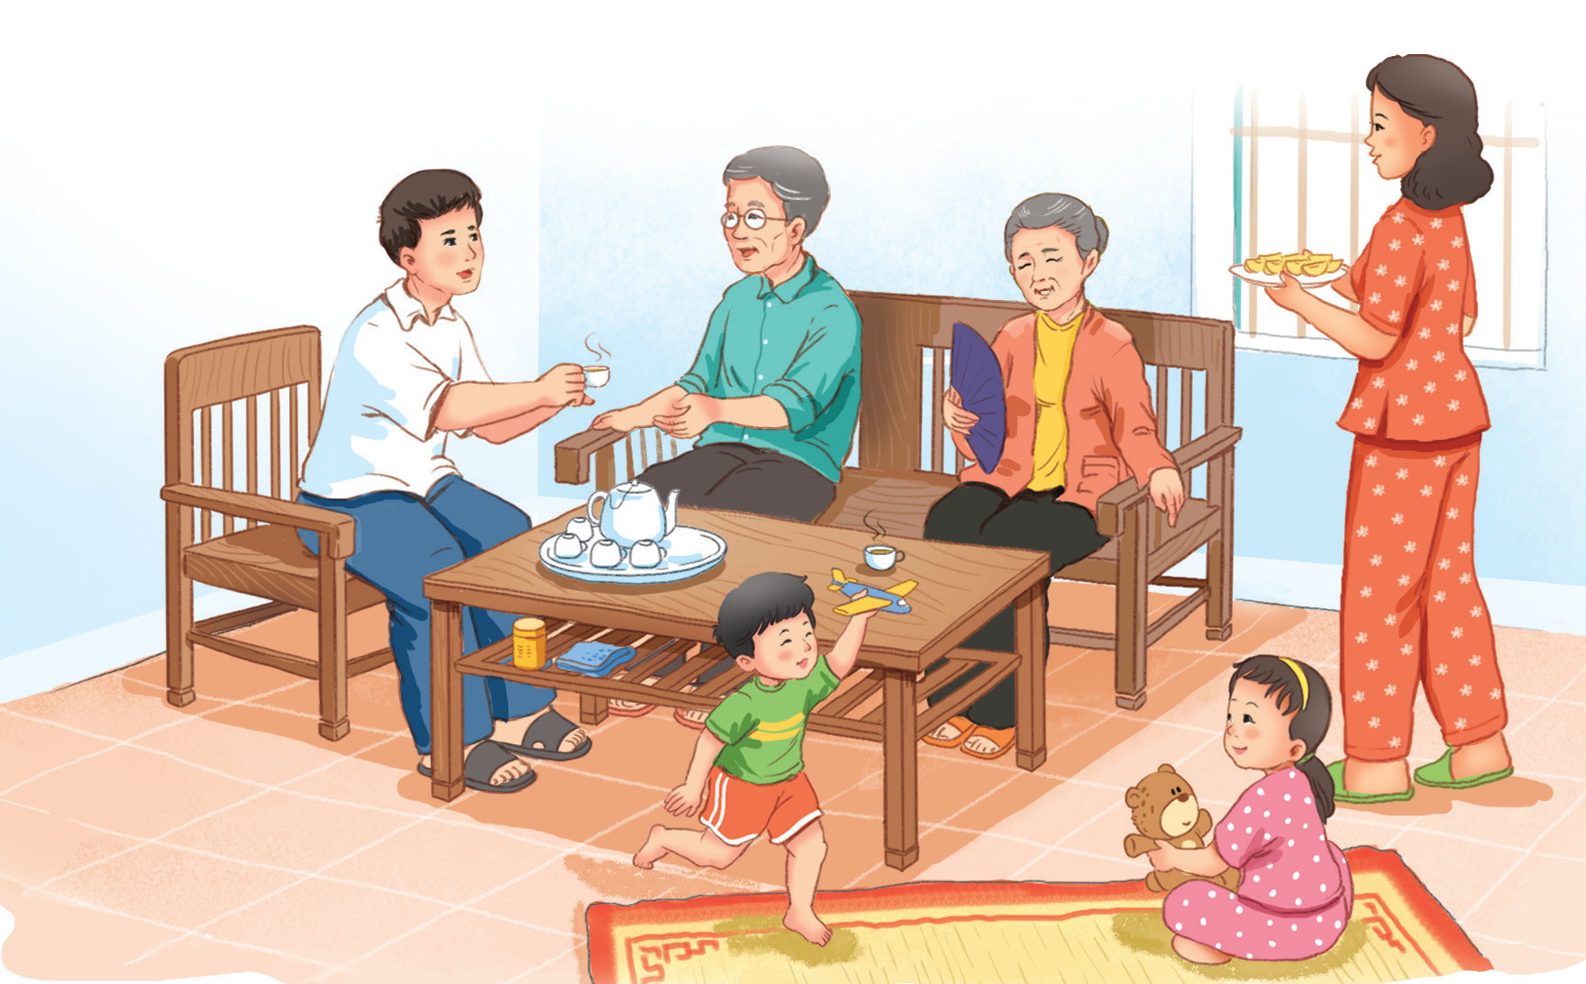

Slide 20


Củng cố bài học

